Slide 1

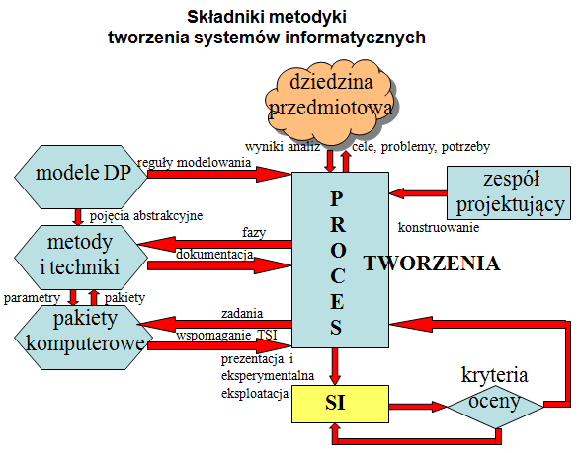
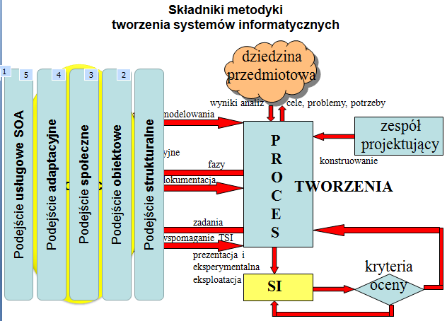
Metodyki społeczne PSI
Jolanta Sala
Halina Tańska

Slide 2
Metodyki społeczne PSI wybrane rozwiązania
metodyka SSM (Soft System Methodology)
technika analizy przedsiębiorstwa (Business Analysis Technique)
metoda ETHICS (Effective Technical and Human Implementation of Computer Systems)

Slide 3
Metodyka społeczna SSM
Peter Checkland i jego współpracownicy
z Uniwersytetu w Lancaster opracowali
metodykę SSM (Soft System Methodology).
Metodykę tę przystosowano do potrzeb organizacji rządowych i przemianowano na technikę analizy przedsiębiorstwa
(Business Analysis Technique).

Slide 4
Metodyka społeczna SSM
Punktem wyjścia musi być rzeczywista sytuacja, która jest uważana przez przynajmniej jedną osobę za problematyczną.
Jest ona częścią działań człowieka i wynikiem pewnej konkretnej historii.
Istotną rolę odgrywają tu „potencjalni naprawiacze” - użytkownicy SSM.
Metodyka SSM przebiega wzdłuż połączonych strumieni: strumienia informacji kulturowych i strumienia informacji logicznych.
Oba strumienie mogą być traktowane jako wyrastające z postrzegania celowych działań (zadań) w sytuacji problemowej i różnych rzeczy, co do których istnieją niezgodności (problemy).

Slide 5
Historia
Sytuacja problematyczna
Zadania Problemy
Potencjalni „naprawiacze” sytuacji problematycznej
Sytuacja jako kultura
Sytuacja jako system
Analiza interwencji
Analiza systemu społecznego
Analiza systemu politycznego
Odpowiednie systemy
Modele
Sytuacja
Różnice między modelami a rzeczywistością
Zmiany: Systematycznie pożądane Kulturowo wykonalne
Działanie w celu poprawy sytuacji

Slide 6
Metodyka społeczna SSM
W celu wyjaśnienia sytuacji problemowej należy użyć kilku modeli działań ludzkich.
Jest to realizowane poprzez porównanie modeli z postrzeganiem sytuacji rzeczywistej.
Wykorzystuje się trzy rodzaje badań sytuacji problemowej:
a) badanie samej interwencji
b) badanie sytuacji jako „systemu społecznego”
c) badanie sytuacji jako „systemu politycznego”
Strumienie logiczny i kulturowy współdziałają ze sobą.
Wybór systemu działań ludzkich odpowiedniego dla osób w danej sytuacji politycznej będzie określony przez kulturę, w której działa.

Slide 7
Strumień logiczny
Strumień logiczny jest określany przy użyciu dwóch głównych technik, służących do definiowania odpowiednich systemów zachowań ludzkich: definicje podstawowe i modele koncepcyjne.
Definicja podstawowa wyraża zasadniczy cel systemu działań ludzkich w kategoriach wejście-proces-wyjście. Checkland zasugerował, że najbardziej użyteczne definicje podstawowe składają się z sześciu elementów określanych skrótem CATWOE

Slide 8
Definicje podstawowe CATWOE
C - klienci (customers) - ofiary lub beneficjenci T
A - aktorzy (actors) - ci, którzy wykonywaliby T
T - przekształcenie (transformation) - konwersja wejścia na wyjście
W - spojrzenie na świat (weltanschauung), które nadaje znaczenie T
O - właściciele (owners) - ci, którzy mogą zatrzymać T
E - ograniczenia środowiskowe (environmental constraints) - elementy spoza systemu, traktowane jako dane

Slide 9
Definicje podstawowe CATWOE
Trzonem CATWOE jest zestawienie przekształcenia ze spojrzeniem na świat, które nadaje mu znaczenia.
Dla każdego systemu działań ludzkich będzie zawsze istniało kilka różnych przekształceń, za pomocą których może on być wyrażony, a które są wyprowadzone z różnych interpretacji lub spojrzeń na jego cel.
Pozostałe elementy tego skrótu dodają ponadto, że ktoś musi podjąć celowe działanie, ktoś mógłby je zatrzymać, ktoś będzie ofiarą lub beneficjentem tego działania oraz, że system musi przyjąć pewne ograniczenia środowiskowe jako zadane.

Slide 10
CATWOE – przykład uniwersytet
Definicja podstawowa daje materiał do konstruowania modeli koncepcyjnych.
Przedstawiają one obrazowo związki między minimalnymi działaniami niezbędnymi do obsługi głównego procesu przekształcenia.
Strzałki reprezentują związki zależności między działaniami.
Można w nim wyróżnić następujące procesy:
  a) rekrutacja studentów
  b) zapisywanie studentów
  c) nauczanie studentów
  d) ocena studentów
  e) promowanie studentów
  f) nadzorowanie jakości

Slide 11
CATWOE - przykład uniwersytet
W organizacji takiej jak uniwersytet istnieje wielu uczestników; każdy ma inne spojrzenie na jej cel.
Spojrzenie studenta można scharakteryzować w następujący sposób:
  C - Ja
  A - Inni studenci, wykładowcy i administracja
  T - Proces uczestniczenia w wykładach, osiągnięcia zadowalającej oceny i otrzymania stopnia
  W - Wyższe wykształcenie jest przejściem do lepszych perspektyw pracy
  O - Wykładowcy i administracja
  E - Polski system szkolnictwa wyższego

Slide 12
Model koncepcyjny SSM
Rekrutacja studentów
Zapisywanie studentów
Nadzorowanie jakości
Nauczanie studentów
Ocena studentów
Promowanie
studentów

Slide 13
Strumienie informacji kulturowych
1/4
Strumień informacji kulturowych w SSM zawiera trzy etapy:
  Analiza interwencji
  Analiza systemu społecznego
  Analiza systemu politycznego

Slide 14
Strumienie informacji kulturowych
2/4
Analiza interwencji - interwencje są analizowane z punktu widzenia trzech ról: klient, „rozwiązywacz” problemu i właściciel problemu.
Z punktu widzenia klienta (osoba lub osoby, które powodują zaistnienie badania) musimy przeanalizować jego zamiary prowadzące do zaistnienia badania.
Z punktu widzenia „potencjalnego rozwiązywacza problemu” musimy zrozumieć ich postrzeganie, dlaczego chcieliby coś zrobić w danej sytuacji.
Z punktu właściciela problemu musimy zadecydować, kogo uznać za właściciela problemu.

Slide 15
Strumienie informacji kulturowych
3/4
Analiza systemu społecznego - zakłada się że system społeczny nieustannie zmienia interakcje między trzema elementami: rolami, normami i wartościami. Każdy z tych elementów definiuje siebie w kontekście dwóch pozostałych. Rola oznacza pozycję społeczną, która jest uważana za znaczącą w sytuacji problematycznej. Rola jest charakteryzowana za pomocą oczekiwanych zachowań lub norm. Rzeczywista efektywność pełnienia roli będzie oceniana za pomocą lokalnych standardów lub wartości.
Rząd: Wydziały uniwersyteckie muszą być podzielone na te, które zajmują się głównie nauczaniem i te które zajmują się badaniami
Wykładowcy: Jakość uniwersytetu opiera się na dobrym nauczaniu, które z kolei opiera się na dobrych badaniach
Studenci: Uniwersytet jest organizacją w której zdobywa się wiedzę

Slide 16
Strumienie informacji kulturowych
4/4
Analiza systemu politycznego - system polityczny składa się z procesów, za pomocą których są zaspokajane różne interesy.
Analiza polityczna jest realizowana praktycznie przez pytanie o sposób wyrażania władzy w rozpatrywanej sytuacji.

Slide 17
Technika diagramowa SSM
Wydziały uniwersyteckie muszą być podzielone na te, które zajmują się głównie nauczaniem, i te, które zajmują się głównie badaniami
Ta organizacja musi być kierowana w taki sposób jak każde przedsiębiorstwo
Rząd
Jakość uniwersytetu opiera się na dobrym nauczaniu, które z kolei opiera się na dobrych badaniach
Administratorzy
Wykładowcy
Uniwersytet jest organizacją, w której zdobywa się wykształcenie
Uniwersytet jest organizacją, w której zdobywa się tytuły. Tytuł umożliwia zdobycie zatrudnienia
Studenci

Slide 18
Badanie działania
Metoda SSM powstała jako pomoc w rozwiązywaniu sytuacji, którą dana osoba pod pewnym względem uważa za niezadawalającą. Dlatego SSM jest narzędziem badawczym działania.
Dwa strumienie SSM łączą się w strukturalną debatę dotyczącą definiowania zmian, które pomogą usunąć to, co jest niezadawalające. Zmiany takie muszą być pożądane i wykonalne z kulturowego punktu widzenia. Zmiany muszą odzwierciedlać ideę odpowiedzialności systemu w ramach kontekstu kulturowego.
Badanie działania jest często traktowane jako proces integracyjny. Badanie jest wykonywane, z tego badania wynikają decyzje o odpowiednich zmianach, zmiany są wprowadzane, dalsze badanie jest podejmowane, aby ocenić efekty zmian.

Slide 19
SSM w tworzeniu systemów informacyjnych
SSM uważana jest za nietechnologiczną metodę podejścia do systemu
Metodyka SSM zakłada wielostronność spojrzeń na dane zagadnienie i dopuszcza możliwość wzajemnie sprzecznych, alternatywnych interpretacji.
Oznacza to koncentrowanie się nie na osiągnięciu celu, lecz na uczeniu się systemu.
Uczenie się systemu następuje przez proces zapytań, który prowadzi do wybrania jednego spośród wariantów działań.
Wybrane działanie zmienia sytuację problemową w pożądanym kierunku.

Slide 20
Podstawowe założenia metodyki SSM
rozumienia metodyki społecznej jako procesu zarządzania
różnorodności spojrzeń, ocen i działań
użyteczności pojęć systemowych
koncepcji systemu działań ludzkich
metodyki jako systemu zapytań.
Zarządzanie w podejściu SSM jest rozumiane jako proces zapewniania i utrzymania zorganizowanego działania. Oznacza to, iż każdy menedżer w dowolnej dziedzinie działalności reaguje i próbuje oddziaływać na proces ciągłych zmian, będących w interakcji zdarzeń i pomysłów. Zdarzenie polega na reagowaniu na ten splot ciągłych zmian, tj. na jego postrzeganiu i ocenie, decydowaniu o działaniu oraz podejmowaniu działania.

Slide 22
Podstawowe założenia metodyki SSM
Osoby i autonomiczne grupy dokonują zróżnicowanych ocen sytuacji problemowej, co może prowadzić do różnych działań. Stwarza to problemy, z którymi menedżer musi sobie radzić.
W realizacji procesu zarządzania użyteczne są pojęcia systemowe.
W SSM zaproponowano pojęcie systemu działalności ludzkiej rozumianego jako zestawu działań powiązanych w logiczną strukturę, stanowiących celową całość.
Uczenie się w metodyce SSM polega na porównaniu czystych modeli działalności celowej z obserwacją rzeczywistej sytuacji problemowej

Slide 23
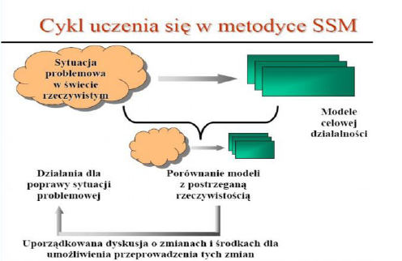

Slide 24
Proces stosowania metodyki SSM
Metodyka SSM realizowana jest w siedmioetapowym procesie:
  1. wprowadzenie do sytuacji problemowej
  2. rozpoznanie sytuacji problemowej
  3. sformułowanie definicji podstawowych dla odpowiednich systemów celowej działalności
  4. opracowanie modeli konceptualnych dla systemów opisanych przez definicje podstawowe
  5. porównanie modeli z działaniami w świecie rzeczywistym
  6. określenie pożądanych i rzeczywistych zmian
  7. podejmowanie działań w celu doskonalenia sytuacji problemowej.
Etapy 1 i 2 oraz 5-7 realizowane są i wdrażane w świecie rzeczywistym, a etapy 3 i 4 w sferze abstrakcji.

Slide 26
Współudział w opracowaniu systemów informacyjnych
Współudział w opracowaniu można zdefiniować jako próbę włączenia głównych uczestników, zwłaszcza użytkowników końcowych, do procesu opracowania systemu informacyjnego.
Lytinnen i Hirschheim definiują uczestników jako wszystkie osoby znajdujące się wewnątrz i na zewnątrz organizacji, zainteresowane problemem i jego rozwiązaniem.
Badanie związków z użytkownikiem przy opracowywaniu SI można rozpatrywać z 8 punktów widzenia: Udział użytkowników, Danie możliwości, Analiza pracy, Projektowanie pracy, Wspólne projektowanie i prototypowanie, Wzajemne uczenie się, Projektowanie czynne, Prototypowanie na niskim poziomie technologicznym

Slide 27
Elementy współudziału w opracowaniu
8
1. Udział użytkowników - współudział w opracowaniu dotyczy zarówno zawartości, jak i samego zaangażowania. Współudział w opracowaniu rozszerza przedmiot projektowania, włączając do niego kwestie społeczne i zatrudnienia. Współudział w opracowaniu rozszerza przedmiot projektowania włączając do niego kwestie społeczne i zatrudnienia.
2. Danie możliwości - problemem związanym ze współudziałem jest stopień w jakim systemy informacyjne, te opracowane i te będące w użyciu, „zwiększają możliwości” siły roboczej. Clement wyróżnia możliwości funkcjonalne i demokratyczne. Możliwości funkcjonalne są zorientowane na poprawienie wydajności leżące w interesie organizacji. Możliwości demokratyczne kładą nacisk na prawa i zdolności ludzi do uczestniczenia na równi w decydowaniu o sprawach, które ich dotyczą.

Slide 28
Elementy współudziału w opracowaniu
8
3. Analiza pracy - pracownicy uczestniczący w opracowaniu podkreślają ścisłą analizę bieżącej sytuacji, jak również świadomość sposobu, w jaki wprowadzenie SI zmieni pracę.
4. Projektowanie pracy - Jedną z głównych zasad współudziału w opracowaniu jest konieczność skoncentrowania się przez projektantów nie tylko na zaprojektowaniu systemów technicznych, lecz również zaplanowaniu pracy.
5. Wspólne projektowanie i prototypowanie - to proces projektowania, w którym zarówno użytkownicy, jak i projektanci uczestniczą aktywnie, wykorzystując różne kwalifikacje.
6. Wzajemne uczenie się - użytkownicy i projektanci są związani procesem uczenia i komunikacji. Są traktowani jako równorzędni partnerzy w procesie oprogramowania.

Slide 29
Elementy współudziału w opracowaniu
8
7. Projektowanie czynne - wczesne eksperymentowanie i testowanie są zachęcające, zwłaszcza przy użyciu wspólnego prototypowania na niskim poziomie technicznym, jak również przez „gry” w przewidywanie.
8. Prototypowanie na niskim poziomie technologicznym - we współudziale w opracowaniu kładzie się nacisk na zastosowanie niekomputerowych prototypów, np. papier i ołówek lub papierowe makiety, czasem również jako gry pomagające projektantom i użytkownikom.

Slide 30
Metodyki społeczne PSI wybrane rozwiązania
metodyka SSM (Soft System Methodology)
technika analizy przedsiębiorstwa (Business Analysis Technique)
metoda ETHICS (Effective Technical and Human Implementation of Computer Systems)

Slide 31
Metoda ETHICS
Metoda Effective Technical and Human Implementation of Computer Systems - efektywna techniczna i społeczna realizacja systemów komputerowych powstała w 1996, jej autor Enid Mumford z Manchester Business School.
Mumford wyróżniła trzy poziomy udziału użytkownika:
  1. Uczestnictwo na zasadzie konsultacji - podejmowanie decyzji pozostaje w rękach analityków, ale na każdym poziomie dużą rolę odgrywa personel.
  2. Uczestnictwo na zasadzie reprezentacji - grupa projektowa składa się z przedstawicieli personelu wszystkich szczebli i analityków systemowych. Przedstawiciele wybierani są przez kierownictwo.
  3. Uczestnictwo na zasadzie ugody - przedstawiciele są wybierani przez personel i mają uprawnienia komunikowania decyzji personelowi.

Slide 32
Metoda ETHICS
Diagnozowanie potrzeb technicznych
Diagnozowanie potrzeb ludzkich
Określenie celów systemu technicznego
Określenie celów systemu społecznego
Ustalenie rozwiązań technicznych
Ustalenie rozwiązań społecznych
Idealne rozwiązanie techniczne
Wykonalne rozwiązanie techniczne
Zanotowanie ograniczeń techn.
…
Ranking rozwiązań ze względu na cele techniczne
Wyłonienie rozwiązań o najwyższej randze
Ranking rozwiązań z punktu widzenia celów społecznych
Wyłonienie rozwiązań o najwyższej randze

Slide 33
Metoda ETHICS
Celem ETHICS jest projektowanie
nowego sposobu organizacji pracy
przy jednoczesnym spełnieniu podwójnego celu: poprawianie zadowolenia z pracy (system społeczny) oraz wydajności pracy (system techniczny).
Kroki metody:
  Diagnozowanie potrzeb technicznych i ludzkich
  Ustalenie zakresu technicznych i społecznych możliwości
  Nadanie rangi każdej technicznej i społecznej możliwości
  Opracowanie szczegółowego projektu społeczno-technicznego

Slide 34
Metoda ETHICS
1. Diagnozowanie potrzeb technicznych i ludzkich - zbieranie i analizowanie danych kwestionariuszowych. Dane te służą do określenia związków miedzy obecną sytuacją w pracy a dopuszczalną sytuacją wyznaczoną przez typologię potrzeb. Określenie celów dotyczących zadowolenia z pracy (zapewnienie różnorodności pracy i zachęt do wydajności) i cele efektywnościowe (poprawa obsługi klientów).
2. Ustalenie zakresu technicznych i społecznych możliwości. Ocena zalet i wad każdej możliwości pod względem społecznym i technicznym.
3. Nadanie rangi każdej technicznej i społecznej możliwości pod względem jej zdolności do realizacji celów społecznych i technicznych. Wybór możliwości o najwyższej randze.
4. Opracowanie szczegółowego projektu społeczno-technicznego.

Slide 35
Przykład zastosowania ETHICS
Mumford analizuje zamówienia klientów i system księgowy, które zbadano przy zastosowaniu podejścia ETHICS i na tej podstawie opracowano nowe systemy społeczny i techniczny.
Podstawowy system techniczny obejmuje pracowników działu zamówień, wypełniających formularze zamówień, pracowników księgowości aktualizujących księgę główną.
Problemy są rozwiązywane drogą przekazywania dużej liczby papierów.
System społeczny pokazuje różnicę między pracownikami działu zamówień i księgowości.
Każdy z pracowników księgowości pracuje na wielu kontach różnych klientów, a problemy są rozwiązywane przez dwóch urzędników starszych rangą.
Motywacje zmian mają tu charakter techniczny i społeczny.
Przykładami kłopotów technicznych są:
niewłaściwie wypełnione zamówienia, niewłaściwe księgowania na kontach, nieefektywne metody rozwiązywania problemów.
Przykłady kłopotów społecznych obejmują:
dużą absencję, dużą rotację kadr i pewien „wandalizm przemysłowy”.

Slide 36
Metodyki społeczne PSI
Wybrane rozwiązania
metodyka SSM (Soft System Methodology)
technika analizy przedsiębiorstwa (Business Analysis Technique)
metoda ETHICS (Effective Technical and Human Implementation of Computer Systems)
PCM = ZCP

Slide 37

Podsumowanie
Rodzaje interesariuszy
W stosunku do projektu są zwolennikami lub przeciwnikami
Na realizacji projektu zyskują lub tracą
Projekt postrzegają jako wzmocnienie lub zagrożenie swojej pozycji
Wobec postępów projektu występują w roli wspierającego lub hamującego

Slide 38
Dziękuję za uwagę

Slide 39
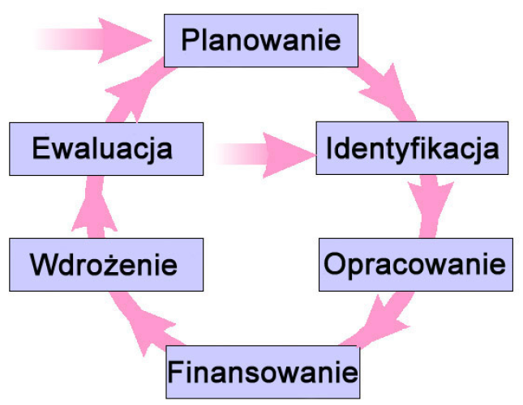
Metodyka PCM = ZCP
Zarządzanie Cyklem Projektu
Drzewo potrzeb
Drzewo celów
Analiza strategii
Matryca logiczna

Slide 40
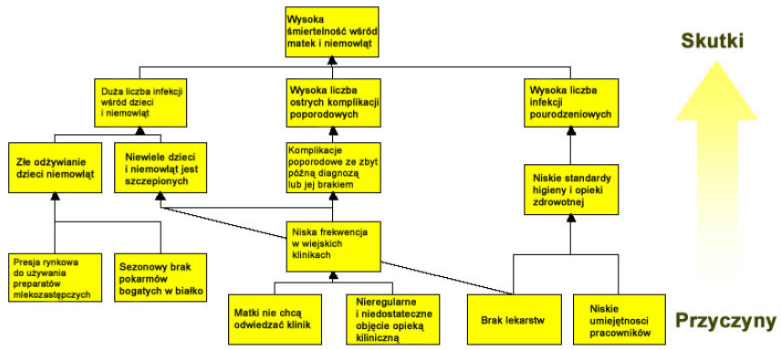
Drzewo problemów

Slide 41
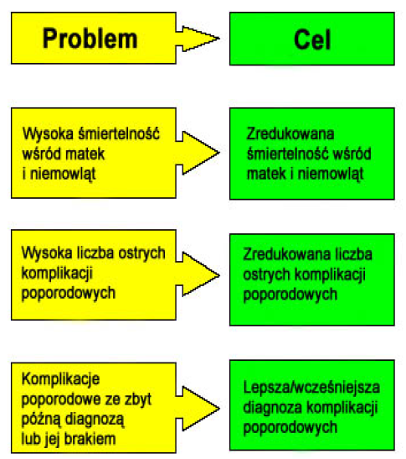
Drzewo celów

Slide 42
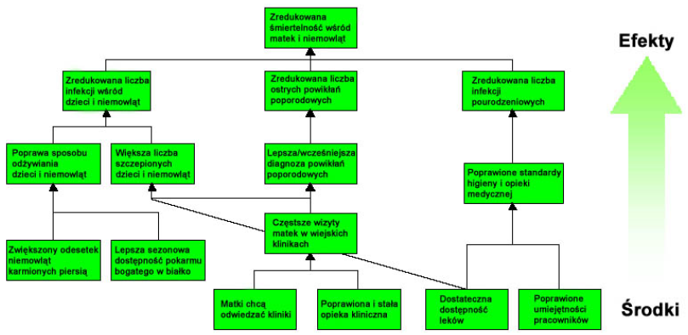
Drzewo celów

Slide 43
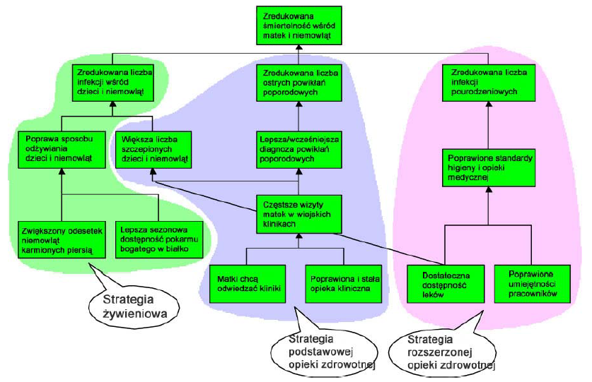
Analiza strategii

Slide 44
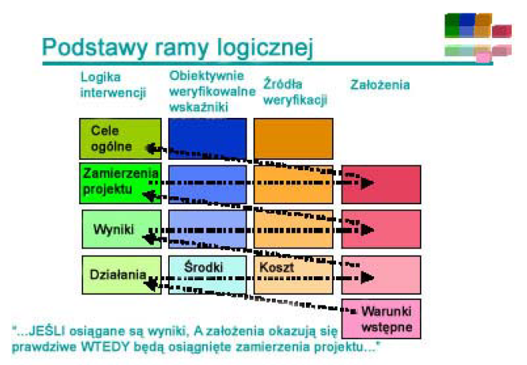
Planowanie – matryca logiczna

